Slide 1
多目标规划模型

Slide 2
多目标决策的基本概念
多目标决策的数学模型及其非劣解
多目标决策建模的应用实例

Slide 3
用LINGO软件求解目标规划问题

Slide 4
1. 求解方法概述
LINGO（或LINDO）不能直接求解目标规划问题，但可以通过逐级求解线性规划的方法，求得目标规划问题的满意解。

Slide 5
2. 示例
例1 用LINGO求解目标规划问题

Slide 6
解：首先对应于第一优先等级，建立线性规划问题：
用LINGO求解，得最优解＝0，最优值为0。具体求解过程如下：

Slide 7
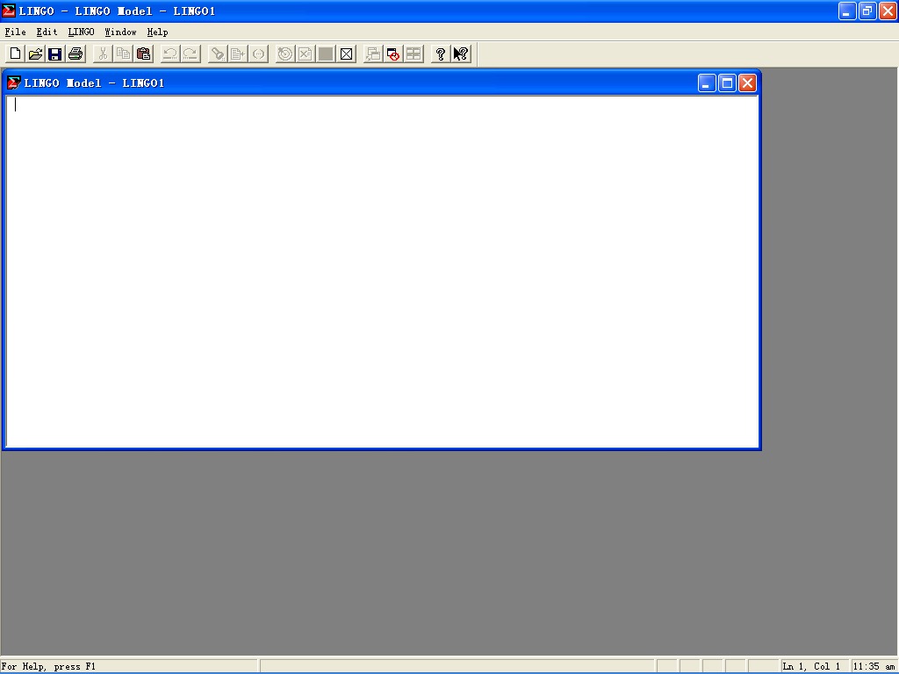
启动LINGO软件，窗口如图1所示。
图1

Slide 8
在LINGO工作区中录入以下程序（参见图2）
model:
min=d1;
10*x1+15*x2+d1_-d1=40;
END
其中x1、x2分别代表决策变量 、 ；d1_、d1分别代表偏差变量 、 。

Slide 9
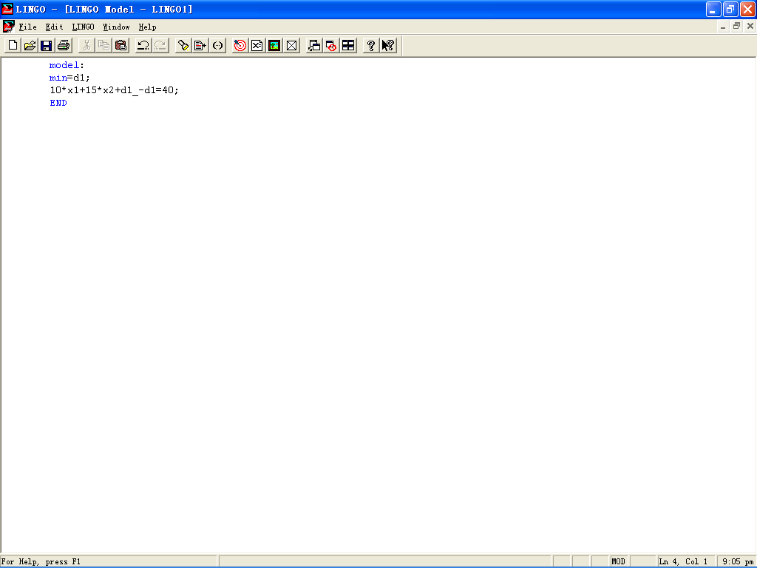
图2

Slide 10
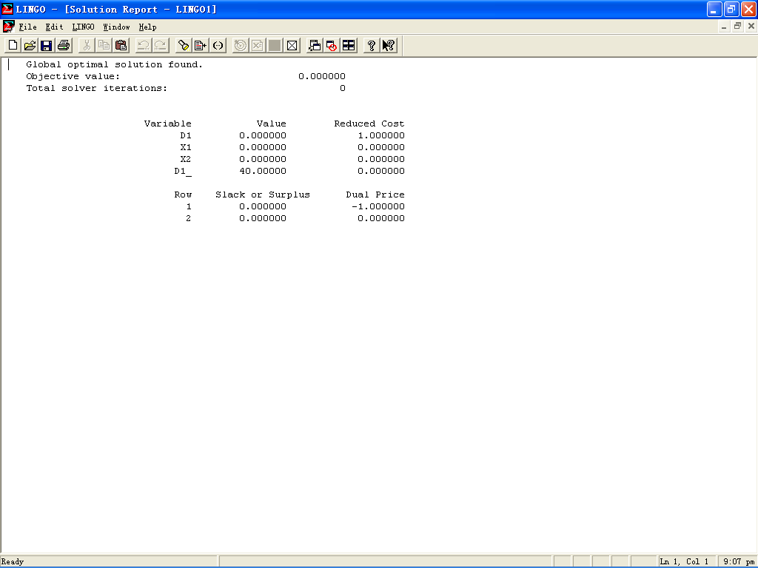
在菜单LINGO下点选“Solve”，或按复合键“Ctrl+S”进行求解。LINGO弹出求解结果报告（参见图3）： 详细信息如下
图3

Slide 11
对应于第二优先等级，将 ＝0作为约束条件，建立线性规划问题：
用LINGO求解，得最优解 ＝0 ， ，最优值为6。具体LINGO程序及输出信息如下：LINGO程序为（参见图4）：

Slide 12
model:
min=d2_;
10*x1+15*x2+d1_-d1=40;
x1+x2+d2_-d2=10;
d1=0;
END

Slide 13
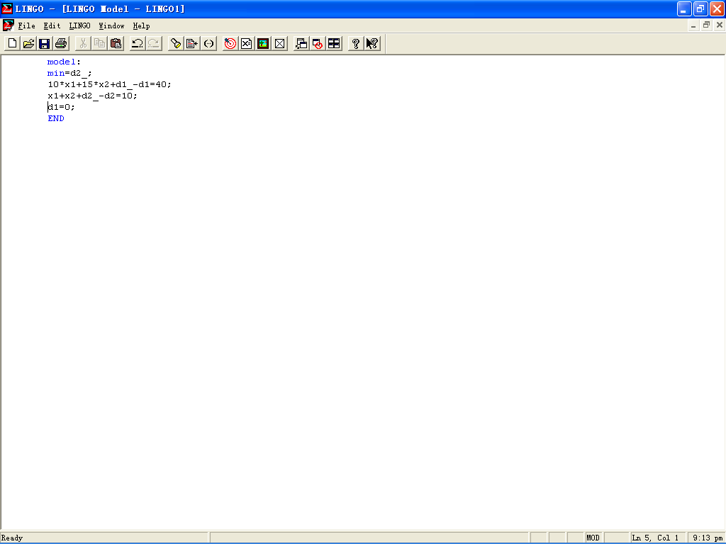
图4

Slide 14
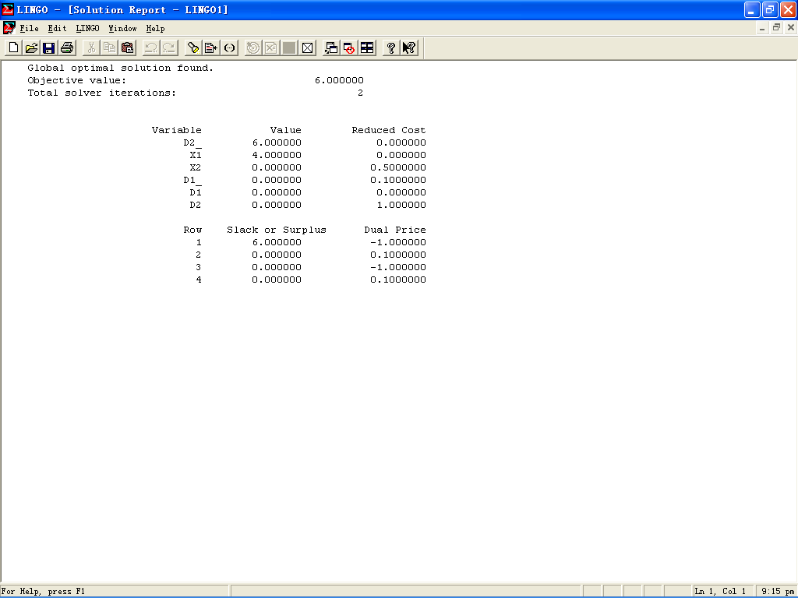
LINGO运算后输出为（参见图5）：
图5

Slide 15
对应于第三优先等级，将 ＝0， 作为约束条件，建立线性规划问题：
用LINGO求解，得最优解是 ，
，最优值为7。具体LINGO程序及输出信息如下（参见图6） ：

Slide 16
model:
min=d3_;
10*x1+15*x2+d1_-d1=40;
x1+x2+d2_-d2=10;
x2+d3_-d3=7;
d1=0;
d2_=6;
END

Slide 17
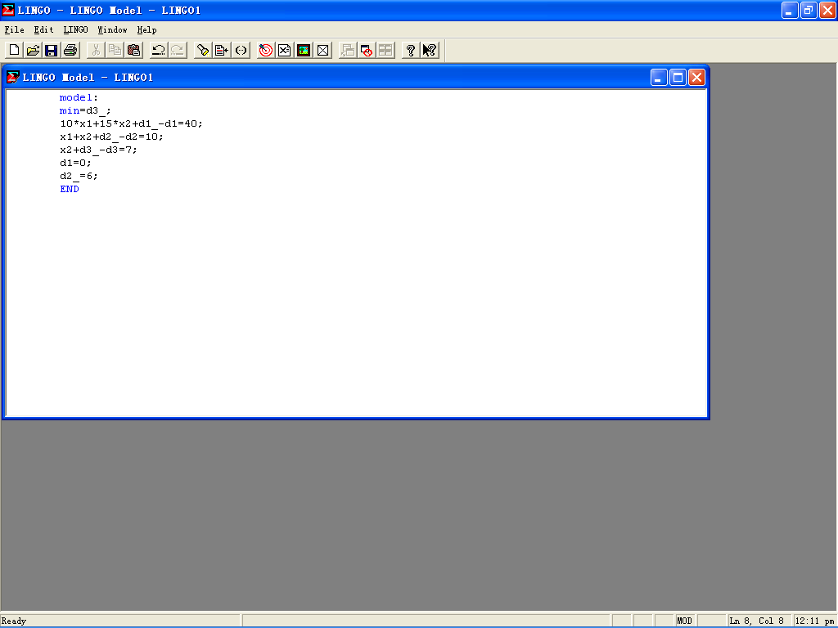
图6

Slide 18
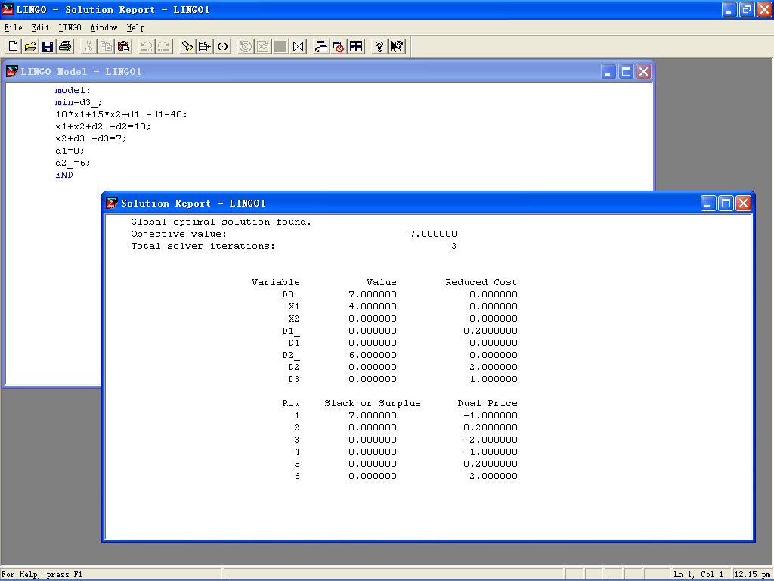
LINGO运算后输出为：（参见图7）
图7

Slide 19
因此， ＝0， 就是目标规划的满意解。

Slide 20
第一部分 多目标决策的基本概况

Slide 21
本章将从多目标决策（也称多目标规划）方法的作用出发，通过分析简单的多目标决策问题的几个案例，阐述多目标决策的基本概念。任何决策问题的解决主要依赖于所谓的决策者和分析者。决策者一般指有权挑选行动方案，并能够从中选择满意方案作为最终决策的人员。政府官员、企业行政管理人员均为某类问题的决策者。
决策者的作用是：评价和判断各目标的相对重要性；根据目标的当前水平值以及主观的判断和经验，提供关于决策方案的偏好信息。分析者一般指能够提供可行方案和各目标之间的折中信息的人或机器，比如经济学家、工程师、系统分析员、社会学家、计算机等。

Slide 22
只有一个目标的决策问题称为单目标决策（或
单目标规划）问题，相应的解题方法称为单目标方
法。具有2个或2个以上目标的决策问题称为多目标
决策问题，相应的求解方法称为多目标方法。从方
法的特点来看，单目标方法强调分析者的作用，忽
视决策者的作用。而多目标方法则由决策者探寻
和确定备选的可行方案范围，评价目标的相对价值。
从求解过程来看，单目标方法采用统一的单一度量
单位，向决策者提供唯一的最优方案。

Slide 23
由于模型的不准确性和单一目标的片面性，这
种所谓最优的方案并不一定是决策者满意的。自然，
用这种最优方案作为决策者的最终决策具有强迫性
质，往往难以为决策者接受。另一方面，多目标方
法向决策者提供经过仔细选择的备选方案（多种方
案）。这样使得决策者有可能利用自己的知识和经
验对这些方案进行评价和判断，从中找出满意方案
或给出偏好信息以及寻找更多的备选方案。
概括起来，多目标决策方法处理实际决策问题
有三个方面的优点：（1）加强了决策者在决策过程
中的作用；（2）可以得到范围更为广泛的备选决策
方案；（3）决策问题的模型和分析者对问题的直觉
将更加现实。

Slide 24
多目标决策问题的案例及特点
我们介绍两个日常生活中常见的决策问题。第一个是顾客到商店购买衣服。对于顾客而言，购买衣服就是一个决策问题，顾客本人是决策者，各种各样的衣服是行动方案集。该决策问题的解就是顾客最终买到一件合适的衣服（或选择一个满意的方案）。那么，一件衣服（即一个方案）合适否（满意否）应该根据几个指标来评价，比如衣服的质量、价格、大小、式样、颜色等。
因此，顾客购买衣服的问题是多目标决策问题。又如，公务人员外出办事总要乘某种交通工具。这也是一个决策问题，决策者是公务员，备选方案是可利用的交通工具。公务员为了选择合适的交通工具，需要考虑几个指标，比如：时间、价格、舒适性、方便程度等。显然这也是一个多目标决策问题。

Slide 25
在生产系统、工程系统、社会经济系统中，多目标决策问题更是屡见不鲜。比如在炼油厂的生产计划中，基本的决策问题是如何根据企业的外部环境与内部条件，制定出具体的作业计划。该计划应能使企业的各种主要的经济指标达到预定的目标。这些指标包括：利润、原油量、成本、能耗等。其他企业一般也有类似的多目标计划决策问题。
多目标决策问题有两个共同的特点，即各目标的不可公度性和相互之间的矛盾性。所谓目标的不可公度性指各目标之间没有统一的量纲，因此难以作相互比较。

Slide 26
目标之间的矛盾性是指，如果改进某一目标的值，可能会使另一个或一些目标变差。正因为各目标的不可公度性和相互之间的矛盾性，多目标决策问题不能简单的作为单目标问题来处理。必须深入研究其特征，特别是解的性质。单目标决策一般有最优解，且往往是唯一的，有时可能存在无限多个解。但是这里的“最优”往往带有片面性，不能全而准确的反映决策者的偏好信息。多目标决策问题不存在所谓的“最优”解，只存在满意解。满意解指决策者对于有关的所有目标值都认为满意。

Slide 27
对于单目标决策问题的解一般具有全序最优性，而多目标决策问题的可行方案集中的各方案只有部分序而非全序，并且一般不存在满足最优性的可行解，而只有矛盾性，即，尽管某一个可行解能使n个目标中的某个目标最优，但不可能使其他的n-1个目标同时最优。各目标之间的这种矛盾性是多目标问题的基本特性，不具有这种特性的问题实质上是单目标优化问题。可行解的非劣性正是多目标问题矛盾性所引起的。

Slide 28
非劣性的意义可解释为：设某一可行解 对应的目标函数值为 ，若不存在其他可行解既能在 的基础上改进某一目标的值，同时又不至于使任何别的目标的值变差。在不同的研究方向，非劣性可能有不同的说法，比如，数学家、经济学家和统计学家又称之为“有效性”或“最优性”。下面举一个简单的例子来说明非劣性。

Slide 29
例 试分析下表所示四个方案的非劣性。
方案 | 目标函数 |  | 方案的性质
 | F1(x) | F2(x)
X1 | 10 | 21 | 非劣
X2 | 14 | 18 | 非劣
X3 | 12 | 16 | 劣
X4 | 8 | 20 | 劣

Slide 30
解：因
故 。
同理， 。
因此四个方案的优劣性见表。

Slide 31
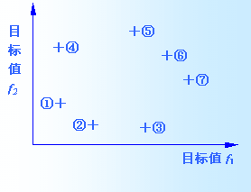
非劣性可以用下图说明。
在图1中，max(f₁, f₂) .就方案①和②来说，①的 f₂ 目标值比②大，但其目标值 f₁ 比②小，因此无法确定这两个方案的优与劣。
在各个方案之间，显然：④比①好，⑤比④好, ⑥比②好, ⑦比③好……。
图 多目标规划的劣解与非劣解

Slide 32
第二部分 多目标决策的数学模型及其非劣解

Slide 33
一、多目标决策的数学模型
（一）任何多目标决策问题，都由两个基本部分组成：
（1）两个以上的目标函数；
（2）若干个约束条件。
（二）对于多目标决策问题，可以将其数学模型一般地描写为如下形式：
式中： 为决策变量向量。

Slide 34
缩写形式：
有n个决策变量，k个目标函数，m个约束方程，
则：
Z=F(X) 是k维函数向量，
Φ(X)是m维函数向量；
G是m维常数向量；

Slide 35
多目标规划问题的求解不能只追求一个目标的最优化（最大或最小），而不顾其它目标。
对于上述多目标规划问题，求解就意味着需要做出如下的复合选择：
每一个目标函数取什么值，原问题可以得到最满意的解决？
每一个决策变量取什么值，原问题可以得到最满意的解决 ？

Slide 36
如上例的各个方案之间，④比①好，⑤比④好, ⑥比②好, ⑦比③好。
图 多目标规划的劣解与非劣解

Slide 37
而对于方案⑤、⑥、⑦之间则无法确定优劣，而且又没有比它们更好的其他方案，所以它们就被称为多目标规划问题的非劣解或有效解，其余方案都称为劣解。
所有非劣解构成的集合称为非劣解集。
当目标函数处于冲突状态时，就不会存在使所有目标函数同时达到最大或最小值的最优解，于是我们只能寻求非劣解。

Slide 38
二、多目标决策的非劣解的求解方法
为了求得多目标规划问题的非劣解，常常需要将多目标规划问题转化为单目标规划问题去处理。实现这种转化，有如下几种建模方法。
效用最优化模型
罚款模型
约束模型
目标规划模型

Slide 39
方法一 效用最优化模型（线性加权法）
思想：规划问题的各个目标函数可以通过一定的方式进行求和运算。这种方法将一系列的目标函数与效用函数建立相关关系，各目标之间通过效用函数协调，使多目标规划问题转化为传统的单目标规划问题：
ψ是与各目标函数相关的效用函数的和函数。
但困难是要确定合理的权系数，以反映不同目标之间的重要程度。
Notes:
建模依据：规划问题的各个目标函数可以通过一定的方式进行求和运算。这种方法将一系列的目标函数与效用函数建立相关关系，各目标之间通过效用函数协调，使多目标规划问题转化为传统的单目标规划问题：

Slide 40
在用效用函数作为规划目标时，需要确定一组权值 λ_{i} 来反映原问题中各目标函数在总体目标中的权重，即：
式中， λ_{i} 应满足：
向量形式：

Slide 41
方法二 罚款模型（理想点法）
思想: 规划决策者对每一个目标函数都能提出所期望的值（或称满意值）；通过比较实际值 f_{i} 与期望值 f_{i}* 之间的偏差来选择问题的解，其数学表达式如下：
或写成矩阵形式：
式中， 是与第i个目标函数相关的权重；A是由 (i=1,2,…,k )组成的m×m对角矩阵。

Slide 42
方法三 约束模型（极大极小法）
理论依据 ：若规划问题的某一目标可以给出一个可供选择的范围，则该目标就可以作为约束条件而被排除出目标组，进入约束条件组中。
假如，除第一个目标外，其余目标都可以提出一个可供选择的范围，则该多目标规划问题就可以转化为单目标规划问题：

Slide 43
方法四 目标规划模型（目标规划法）
需要预先确定各个目标的期望值 f_{i}* ，同时给每一个目标赋予一个优先因子和权系数，假定有K个目标，L个优先级( L≤K)，目标规划模型的数学形式为：
式中：
d_{i}⁺ 和 d_{i}－分别表示与 f_{i} 相应的、与f_{i}* 相比的目标超过值和不足值，即正、负偏差变量；
p_{l}表示第l个优先级；
ω_{lk}⁺、ω_{lk}⁻表示在同一优先级 p_{l} 中，不同目标的正、负偏差变量的权系数。

Slide 44
三、目标规划方法
1.基本思想 ：给定若干目标以及实现这
些目标的优先顺序，在有限的资源条件下，使总的偏离目标值的偏差最小。

Slide 45
2.目标规划模型的一般形式
假定有L个目标，K个优先级(K≤L)，n个变量。在同一优先级p_{k}中不同目标的正、负偏差变量的权系数分别为ω_{kl}⁺ 、ω_{kl}⁻ ，则多目标规划问题可以表示为：
目标函数
目标约束
绝对约束
非负约束

Slide 46
目标函数
目标约束
绝对约束
非负约束
在以上各式中，ω_{kl}⁺ 、ω_{kl}⁻ 分别为赋予p_{l}优先因子的第 k 个目标的正、负偏差变量的权系数，g_{k}为第 k个目标的预期值，x_{j}为决策变量，d_{k}⁺ 、d_{k}⁻ 分别为第 k 个目标的正、负偏差变量。

Slide 47
目标规划数学模型中的有关概念。
(1) 偏差变量
在目标规划模型中，除了决策变量外，还需要引入正、负偏差变量 d ⁺、d ⁻ 。其中，正偏差变量表示决策值超过目标值的部分，负偏差变量表示决策值未达到目标值的部分。
因为决策值不可能既超过目标值同时又未达到目标值，故有d ⁺×d ⁻ =0成立。
(2) 绝对约束和目标约束
绝对约束，必须严格满足的等式约束和不等式约束，譬如，线性规划问题的所有约束条件都是绝对约束，不能满足这些约束条件的解称为非可行解，所以它们是硬约束。

Slide 48
目标约束，目标规划所特有的，可以将约束方程右端项看作是追求的目标值，在达到此目标值时允许发生正的或负的偏差 ，可加入正负偏差变量，是软约束。
线性规划问题的目标函数，在给定目标值和加入正、负偏差变量后可以转化为目标约束，也可以根据问题的需要将绝对约束转化为目标约束。

Slide 49
(3)优先因子（优先等级）与权系数
一个规划问题,常常有若干个目标，决策者对各个目标的考虑,往往是有主次的。凡要求第一位达到的目标赋予优先因子 p₁ ，次位的目标赋予优先因子 p₂ ，……，并规定p_{l}>>p_{l+1} (l=1,2,..)表示 p_{l} 比 p_{l+1} 有更大的优先权。即:首先保证 p₁ 级目标的实现，这时可以不考虑次级目标；而p₂级目标是在实现p₁ 级目标的基础上考虑的；依此类推。
若要区别具有相同优先因子 p_{l} 的目标的差别，就可以分别赋予它们不同的权系数ω_{i}* ( i=1,2,…,k )。这些优先因子和权系数都由决策者按照具体情况而定。

Slide 50
(4)目标函数
目标规划的目标函数（准则函数）是按照各目标约束的正、负偏差变量和赋予相应的优先因子而构造的。当每一目标确定后，尽可能缩小与目标值的偏离。因此，目标规划的目标函数只能是：
基本形式有三种：
a) 要求恰好达到目标值，就是正、负偏差变量都要尽可能小,即
b) 要求不超过目标值，即允许达不到目标值，就是正偏差变量要尽可能小，即
c) 要求超过目标值，也就是超过量不限，但负偏差变量要尽可能小，即
对每一个具体目标规划问题，可根据决策者的要求和赋于各目标的优先因子来构造目标函数。

Slide 51
评注：
（1）目标规划数学模型的形式有：线性模型、非线性模型、整数模型、交互作用模型等；
（2）一个目标中的两个偏差变量d_{i}⁻、d_{i}⁺至少一个等于零，偏差变量向量的叉积等于零：d－×d＋=0；
（3）一般目标规划是将多个目标函数写成一个由偏差变量构成的函数求最小值，按多个目标的重要性，确定优先等级，顺序求最小值；
（4）按决策者的意愿，事先给定所要达到的目标值。
当期望结果不超过目标值时，目标函数求正偏差变量最小；
当期望结果不低于目标值时，目标函数求负偏差变量最小；
当期望结果恰好等于目标值时，目标函数求正负偏差变量之和最小。

Slide 52
（5）由目标构成的约束称为目标约束，目标约束具有更大的弹性，允许结果与所制定的目标值存在正或负的偏差；如果决策者要求结果一定不能有正或负的偏差，这种约束称为系统约束；
（6）目标的排序问题。多个目标之间有相互冲突时，决策者首先必须对目标排序。排序的方法有两两比较法、专家评分等方法，构造各目标的权系数，依据权系数的大小确定目标顺序；
（7）合理的确定目标数。目标规划的目标函数中包含了多个目标，决策者对于具有相同重要性的目标可以合并为一个目标，如果同一目标中还想分出先后次序，可以赋予不同的权系数，按系数大小再排序。

Slide 53
（8）多目标决策问题．多目标决策研究的范围比较广泛，在决策中，可能同时要求多个目标达到最优．例如，企业在对多个项目投资时期望收益率尽可能最大，投资风险尽可能最小，属于多目标决策问题，本章的目标规划尽管包含有多个目标，但还是按单个目标求偏差变量的最小值，目标函数中不含有决策变量，目标规划只是多目标决策的一种特殊情形．本章不讨论多目标规划的求解方法，只给出利用lingo软件求解线性多目标规划的简单程序。

Slide 54
引例1 生产计划问题
甲 乙 资源限额
材料 2 3 24
工时 3 2 26
单位利润 4 3
现在工厂领导要考虑市场等一系列其他因素，提出如下目标：
（1）根据市场信息，甲产品的销量有下降的趋势，而乙产品的销量有上升的趋势，故考虑乙产品的产量应大于甲产品的产量。
（2）尽可能充分利用工时，不希望加班。
（3）应尽可能达到并超过计划利润30元。
现在的问题是：在原材料不能超计划使用的前提下，如何安排生产才能使上述目标依次实现？

Slide 55
解：（1）决策变量：设每天生产甲、乙两种产品各为x₁和x₂
偏差变量：对于每一目标，我们引进正、负偏差变量。
如对于目标1，设d₁⁻表示乙产品的产量低于甲产品产量的数，d₁⁺表示乙产品的产量高于甲产品产量的数。称它们分别为产量比较的负偏差变量和正偏差变量。则对于目标1，可将它表示为等式约束的形式
-x₁+x₂+ d₁⁻- d₁⁺ =0 (目标约束)
同样设d₂⁻和d₂⁺分别表示安排生产时，低于可利用工时和高于可利用工时，即加班工时的偏差变量，则对目标2，有
3x₁+2x₂+ d₂⁻-d₂⁺ =26
对于目标3，设d₃⁻和d₃⁺分别表示安排生产时，低于计划利润30元和高于计划利润30元的偏差变量，有：

Slide 56
4x₁+3x₂+ d₃⁻-d₃⁺ =30
（2）约束条件：有资源约束和目标约束
资源约束：2x₁+3x₂≤24
目标约束：为上述各目标中得出的约束
（3）目标函数：三个目标依次为：
minZ₁=d₁⁻ ，minZ₂=d₂⁺+d₂⁻ ，minZ₃=d₃⁻
因而该问题的数学模型可表述如下：
minZ₁=d₁⁻ ，minZ₂=d₂⁺+d₂⁻，minZ₃=d₃⁻
2x₁+3x₂≤24
s．t． -x₁+x₂+ d₁⁻- d₁⁺ =0
3x₁+2x₂+ d₂⁻-d₂⁺ =26
4x₁+3x₂+ d₃⁻-d₃⁺ =30

Slide 57
四、多目标规划问题求解的LINGO程序
例 某企业生产甲、乙两种产品，需要用到A, B,C 三种设备，关于产品的赢利与使用设备的工时及限制如下表所示。问该企业应如何安排生产，才能达到下列目标：
 | 甲 | 乙 | 设备的生产能力（h）
A(h/件) | 2 | 2 | 12
B(h/件) | 4 | 0 | 16
C(h/件) | 0 | 5 | 15
赢利（元/件） | 200 | 300

Slide 58
 | 甲 | 乙 | 设备的生产能力（h）
A(h/件) | 2 | 2 | 12
B(h/件) | 4 | 0 | 16
C(h/件) | 0 | 5 | 15
赢利（元/件） | 200 | 300
（1）力求使利润指标不低于1500 元；
（2）考虑到市场需求，甲、乙两种产品的产量比应尽量
保持1:2；
（3）设备A 为贵重设备，严格禁止超时使用；
（4）设备C 可以适当加班，但要控制；设备B 既要求充分利用，又尽可能不加班。在重要性上，设备B是设备C 的3倍。
建立相应的目标规划模型并求解。

Slide 59
解：设备A 是刚性约束，其余是柔性约束。首先，最重要的指标是企业的利润，因此，将它的优先级列为第一级；其次，甲、乙两种产品的产量保持1:2 的比例，列为第二级；再次，设备C, B的工作时间要有所控制，列为第三级。在第三级中，设备B的重要性是设备C 的三倍，因此，它们的权重不一样，设备B 前的系数是设备C 前系数的3 倍。由此得到相应的目标规划模型。设甲乙的产量分别为 。

Slide 61
求第一级目标。LINGO 程序如下：
model:
sets:
variable/1..2/:x; S_Con_Num/1..4/:g,dplus,dminus;
S_con(S_Con_Num,Variable):c;
endsets
data:
g=1500 0 16 15;
c=200 300 2 -1 4 0 0 5;
enddata
min=dminus(1);
2*x(1)+2*x(2)<12;
@for(S_Con_Num(i):@sum(Variable(j):c(i,j)*x(j))+dminus(i)-dplus(i
)=g(i));
end
求得dminus(1)=0，即目标函数的最优值为0，第一级偏差为0。

Slide 62
求第二级目标，LINGO 程序如下：
model:
sets:
variable/1..2/:x;
S_Con_Num/1..4/:g,dplus,dminus;
S_con(S_Con_Num,Variable):c;
endsets
data:
g=1500 0 16 15;
c=200 300 2 -1 4 0 0 5;
enddata
min=dplus(2)+dminus(2); !二级目标函数;
2*x(1)+2*x(2)<12;
@for(S_Con_Num(i):@sum(Variable(j):c(i,j)*x(j))+dminus(i)-dplus(i
)=g(i));
dminus(1)=0;!一级目标约束;
@for(variable:@gin(x));
end
求得目标函数的最优值为0，即第二级的偏差仍为0。

Slide 63
求第三级目标，LINGO 程序如下：
model:
sets:
variable/1..2/:x;
S_Con_Num/1..4/:g,dplus,dminus;
S_con(S_Con_Num,Variable):c;
endsets
data:
g=1500 0 16 15;
c=200 300 2 -1 4 0 0 5;
enddata
min=3*dplus(3)+3*dminus(3)+dplus(4); !三级目标函数;
2*x(1)+2*x(2)<12;
@for(S_Con_Num(i):@sum(Variable(j):c(i,j)*x(j))+dminus(i)-dplus(i
)=g(i));
dminus(1)=0;!一级目标约束;
dplus(2)+dminus(2)=0;!二级目标约束;
end
目标函数的最优值为29，即第三级偏差为29。

Slide 64
分析计算结果， 。
因此，目标规划的最优解为 。
最优利润为1600。

Slide 65
多目标规划的LINGO通用程序
model:
sets:
level/1..3/:p,z,goal;
variable/1..2/:x;
h_con_num/1..1/:b;
s_con_num/1..4/:g,dplus,dminus;
h_con(h_con_num,variable):a;
s_con(s_con_num,variable):c;
obj(level,s_con_num)/1 1,2 2,3 3,3 4/:wplus,wminus;
endsets
data:
ctr=?;
goal=? ? 0;
b=12;
g=1500 0 16 15;
a=2 2;
c=200 300 2 -1 4 0 0 5;
wplus=0 1 3 1;
wminus=1 1 3 0;
enddata
min=@sum(level:p*z);
p(ctr)=1;
@for(level(i)|i#ne#ctr:p(i)=0);
@for(level(i):z(i)=@sum(obj(i,j):wplus(i,j)*dplus(j)+wminus(i,j)*
dminus(j)));
@for(h_con_num(i):@sum(variable(j):a(i,j)*x(j))<b(i));
@for(s_con_num(i):@sum(variable(j):c(i,j)*x(j))+dminus(i)-dplus(i
)=g(i));
@for(level(i)|i #lt# @size(level):@bnd(0,z(i),goal(i)));
end

Slide 66
当程序运行时，会出现一个对话框。
在做第一级目标计算时，ctr 输入1，goal(1)和goal(2)输入两
个较大的值，表明这两项约束不起作用。求得第一级的最优偏
差为0，进行第二轮计算。
在第二级目标的运算中，ctr 输入2。由于第一级的偏差为0，
因此goal(1)的输入值为0，goal(2)输入一个较大的值。求得第
二级的最优偏差仍为0，进行第三级计算。
在第三级的计算中，ctr 输入3。由于第一级、第二级的偏差均
是0，因此，goal(1)和goal(2)的输入值也均是0。
最终结果是： ，最优利润是1600 元，第三级
的最优偏差为29。

Slide 67
第三部分 多目标决策建模的应用实例

Slide 68
例１考虑资源消耗如表1所示。x₁、x₂、x₃分别为甲、乙、丙的产量。
表1
产品 资源 | 甲 | 乙 | 丙 | 现有资源
设备A | 3 | 1 | 2 | 200
设备B | 2 | 2 | 4 | 200
材料C | 4 | 5 | 1 | 360
材料D | 2 | 3 | 5 | 300
利润（元/件） | 40 | 30 | 50
使企业在计划期内总利润最大的线性规划模型为：

Slide 69
最优解X＝（50，30，10），Z＝3400

Slide 70
现在决策者根据企业的实际情况和市场需求，需要重新制定经营目标，其目标的优先顺序是：
（1）利润不少于3200元；
（2）产品甲与产品乙的产量比例尽量不超过1.5；
（3）提高产品丙的产量使之达到30件；
（4）设备加工能力不足可以加班解决，能不加班最好不加班；
（5）受到资金的限制，只能使用现有材料不能再购进。
解：设甲、乙、丙产品的产量分别为x₁、x₂、x₃。如果按线性规划建模思路，最优解实质是求下列一组不等式的解

Slide 71
通过计算不等式无解，即使设备加班10小时仍然无解．在实际生产过程中生产方案总是存在的，无解只能说明在现有资源条件下，不可能完全满足所有经营目标．
这种情形是按事先制定的目标顺序逐项检查，尽可能使得结果达到预定目标，即使不能达到目标也使得离目标的差距最小，这就是目标规划的求解思路，对应的解称为满意解．下面建立例1的目标规划数学模型．

Slide 72
设d－为未达到目标值的差值，称为负偏差变量，d ⁺为超过目标值的差值，称为正偏差变量， d－≥0、d＋≥0．
(1)设d₁－未达到利润目标的差值, d₁⁺ 为超过目标的差值
当利润小于3200时,d₁－＞０且d₁＋＝0,有
40x₁+30x₂+50x₃+d₁－=3200成立
当利润大于3200时，d₁＋＞０且d₁－＝０，有
40x₁+30x₂+50x₃-d₁⁺=3200成立
当利润恰好等于3200时，d₁－=０且d₁⁺=0,有
40x₁+30x₂+50x₃=3200成立
实际利润只有上述三种情形之一发生，因而可以将三个等式写成一个等式
40x₁+30x₂+50x₃+d₁－－d₁⁺=3200

Slide 73
利润不少于3200理解为达到或超过3200，即使不能达到也要尽可能接近3200,可以表达成目标函数｛d₁－｝取最小值，则有
（2）设 分别为未达到和超过产品比例要求的偏差变量,则产量比例尽 量不超过1.5的数学表达式为：
（3）设d₃ˉ、d3＋分别为产品丙的产量未达到和超过30件的偏差变量，则产量丙的产量尽可能达到30件的数学表达式为：

Slide 74
（4） 设d₄ˉ 、d₄⁺为设备A的使用时间偏差变量, d₅ˉ、d₅⁺为设备B的使用时间偏差变量，最好不加班的含义是 d₄⁺ 和d₅⁺同时取最小值，等价 于d₄⁺ + d₅⁺取最小值，则设备的目标函数和约束为：
（5）材料不能购进表示不允许有正偏差，约束条件为小于等于约束．
由于目标是有序的并且四个目标函数非负，因此目标函数可以表达成一个函数：

Slide 75
式中：P_{j}（j=1,2,3,4）称为目标的优先因子，第一目标优于第二目标，第二目标优于第三目标等等，其含义是按P₁、P₂、…的次序分别求后面函数的最小值.则问题的目标规划数学模型为：

Slide 76
满意解：
约束分析：
1 | X1 | 28
2 | X2 | 20
3 | X3 | 30
4 | d1- | 0
5 | d1+ | 20
6 | d2- | 2
7 | d2+ | 0
8 | d3- | 0
9 | d3+ | 0
10 | d4- | 36
11 | d4+ | 0
12 | d5- | 0
13 | d5+ | 16
约束 |  | 实际 | 偏差 |  | 目标
1 | C1 | 3220 |  | = | 3200
2 | C2 | －2 |  | = | 0
3 | C3 | 30 |  | = | 30
4 | C4 | 164 |  | = | 200
5 | C5 | 216 |  | = | 200
6 | C6 | 242 | －118 | <= | 360
7 | C7 | 266 | －34 | <= | 300

Slide 77
例2 车间计划生产I、II 两种产品，每种产品均需经过A、B、 C三道工序加工．工艺资料如表2所示．
表2
产品 工序 | 产品甲 | 产品乙 | 每天加工能力(小时)
A | 2 | 2 | 120
B | 1 | 2 | 100
C | 2.2 | 0.8 | 90
产品售价(元/件) | 50 | 70
产品利润(元/件) | 10 | 8
（1）车间如何安排生产计划，使产值和利润都尽可能高;
（2）如果认为利润比产值重要，怎样决策。

Slide 78
解：设x₁、x₂分别为产品甲和产品乙的日产量，得到线性多目标规划模型：

Slide 79
（1）将模型化为目标规划问题．首先，通过分别求产值最大和利润最大的线性规划最优解．
产值最大的最优解：X⁽¹⁾＝（20，40），Z₁＝3800
利润最大的最优解：X ⁽²⁾ ＝（30，30），Z₂＝540
目标确定为产值和利润尽可能达到3800和540，得到目标规划数学模型：

Slide 80
（2）给 d₂⁻ 赋予一个比d₁⁻的系数大的权系数,如
，约束条件不变.权系数的大小依据重要程度给定，或者根据同一优先级的偏差变量的关系给定，例如，当利润d₂⁻减少一个单位时，产值d₁⁻减少3个单位，则赋予d₂⁻权系数3，则目标函数为
,等价于
．

Slide 81
例3 某单位领导在考虑本单位职工的升级调资方案时，依次遵守以下规定：
(1)不超过年工资总额60000；
(2)每级的人数不超过定编规定的人数；
(3)Ⅱ,Ⅲ级的升级面尽可能达到现有人数的20％，且无越级提升；
(4)Ⅲ级不足编制的人数可录用新职工，又Ⅰ级的职工有10％要退休。
有关资料汇总下表3，问如何拟定满意的方案？

Slide 82
表3
等级 | 工资额（元/年） | 现有人数 | 编制人数
Ⅰ | 2000 | 10 | 12
Ⅱ | 1500 | 12 | 15
Ⅲ | 1000 | 15 | 15
合计 |  | 37 | 42

Slide 83
解： 1）设定决策变量。假设x_{1，}x_{2 ，} x₃分别表示提升到Ⅰ、Ⅱ级和录用到Ⅲ级的新职工人数。
2）确定所需考虑的各个目标的优先级及权系数。
对各目标的优先因子确定为：
P1：不超过年工资总额60000元；
P2: 每级的人数不超过定编规定的人数；
P3：Ⅱ、Ⅲ级升级面尽可能达到现有人数的20％；
3）将各个目标写入目标规划的约束条件。

Slide 84
年工资总额不超过60000元；
每级的人数不超过定编规定的人数
Ⅱ、Ⅲ级的升级面尽可能达到现有人数的20％，但尽可能多提；

Slide 85
4）确定各个目标约束对于各自正负偏差量的的要求。
P1：不超过年工资总额60000元—— d₁⁺尽量小
P2: 每级的人数不超过定编规定的人数
—— d₂⁺，d₃⁺，d₄⁺ 尽量小
P3：Ⅱ、Ⅲ级升级面尽可能达到现有人数的20％
—— d₅⁻, d₆⁻ 尽量小
5）构造目标函数
6）决策变量和偏差变量的非负要求

Slide 87
例4 企业计划生产I 、 II 两种产品，这些产品需要使用两种材料，要在两种不同设备上加工．工艺资料如表4所示．
表4
产品 资源 | 产品甲 | 产品乙 | 现有资源
材料I | 3 | 0 | 12(kg)
材料II | 0 | 4 | 14(kg)
设备A | 2 | 2 | 12(h)
设备B | 5 | 3 | 15(h)
产品利润(元/件) | 20 | 40

Slide 88
企业怎样安排生产计划，尽可能满足下列目标：
(1)力求使利润指标不低于80元；
(2)考虑到市场需求,Ｉ、II两种产品的生产量需保持1:1的比例；
(3)设备A既要求充分利用，又尽可能不加班；
(4) 设备B必要时可以加班，但加班时间尽可能少；
(5)材料不能超用。
解：设x₁、x₂分别为产品甲和产品乙的产量，目标规划数学模型为：

Slide 89
例5 已知条件如表5所示
表5
工序 | 型号 |  | 每周最大 加工能力
 | A | B
Ⅰ（小时/台） Ⅱ（小时/台） | 4 3 | 6 2 | 150 70
利润（元/台） | 300 | 450
如果工厂经营目标的期望值和优先等级如下：
p₁: 每周总利润不得低于10000元；
p₂: 因合同要求，A型机每周至少生产10台，B型机每周至少 生产15台；
p₃: 希望工序Ⅰ的每周生产时间正好为150小时，工序Ⅱ的生产时间最好用足，甚至可适当加班。
试建立这个问题的目标规划模型。

Slide 91
例6 在上题中，如果工序Ⅱ在加班时间内生产出来的产品，每台A型机减少利润20元，每台B型机减少利润25元，并且工序Ⅱ的加班时间每周最多不超过30小时，这是p4级目标，试建立这个问题的目标规划模型。

